Slide 1

ДОКУМЕНТАЦИЯ
ВОСПИТАТЕЛЯ ДОШКОЛЬНОГО ОБРАЗОВАНИЯ ПО СОПРОВОЖДЕНИЮ
РЕБЕНКА С РАССТРОЙСТВАМИ АУТИСТИЧЕСКОГО СПЕКТРА
Татьяна Федоровна Полозова,
заместитель заведующего по основной деятельности государственного учреждения образования «Детский сад №4 «Золотой ключик» г.Заславля», руководитель районного методического объединения для педагогов средних и старших групп.

Slide 2

Проблемы в деятельности воспитателя дошкольного образования по сопровождению
Научно методическое обеспеченье
Организация развивающей предметно-пространственной среды
Наличие высококвалифицированных специалистов
Ведение документации педагога

Slide 3
Основные направления деятельности воспитателя дошкольного образования по сопровождению
Определение направлений в коррекционной работе
Создание условий для раскрытия возможностей воспитанника
Организация развивающей предметно-пространственной среды
Грамотная и последовательная организация работы с воспитанником
Грамотное взаимодействие со специалистами
Осуществление постоянного взаимодействия с законными представителями
Постоянное повышение своей педагогической грамотности
Ведение документации

Slide 4
Документация руководителя
Приказ об организации или продолжении образовательного процесса в группе интегрированного обучения и воспитания
Приказ о зачислении воспитанников
Заявления законных представителей обучающихся
Заключение ЦКРОиР (копия у учителя-дефектолога)
Учебный план группы интегрированного обучения и воспитания на текущий учебный год
Расписания занятий по образовательным областям и коррекционных занятий

Slide 5
Документация учителя-дефектолога, работающего в группе интегрированного обучения и воспитания
Учебный план группы интегрированного обучения и воспитания
Программы по учебным образовательным и коррекционно-развивающим областям (в зависимости от нарушения ребенка)
График работы учителя-дефектолога
Список воспитанников
Карты индивидуально-типологических особенностей воспитанников
Расписание занятий
Календарно-тематическое и перспективное планирование
Индивидуальное планирование
Журнал учета проведенных занятий и посещения их детьми
Журнал преемственности между учителем-дефектологом и воспитателем дошкольного образования по сопровождению
График проведения консультаций для педагогов и законных представителей

Slide 6
Документация воспитателя дошкольного образования по сопровождению ребенка с расстройствами аутистического спектра, работающего в группе интегрированного обучения и воспитания
Журнал адаптации ребенка с расстройствами аутистического спектра
Информационный лист ребенка с расстройствами аутистического спектра
Годовой план работы
Функциональная карта
Дневник фиксации результатов ежедневных наблюдений
Карта нежелательного поведения
Ежедневное планирование деятельности

Slide 7
2. Информационный лист ребенка
Информационный лист ребенка с расстройствами аутистического спектра
Фамилия, имя, отчество ребенка:
Дата рождения:
Группа:
Учебный год:
Воспитатель дошкольного образования по сопровождению:
Педагог-психолог:
Учитель-дефектолог:
Музыкальный руководитель:
Руководитель физвоспитания:

Slide 8
2. Информационный лист ребенка
Особенности развития | Описание проблемы | Ресурсы/ возможности ребенка | Пути возможного преодоления | Результат
Социально-эмоциональное развитие | Не осознает ситуацию конфликта | Способен с помощью взрослого переключать внимание | Использовать в образовательном процессе способы переключения внимания
 | Не способен участвовать в коллективной игре, не способен организовать игру, в игре не ориентируется на правила | Способен не долго наблюдать за происходящей игрой | Использовать во время проведения игры постоянную поддержку и сопровождение
 | Результативность трудовой деятельности низкая, требуются постоянные указания и прямая помощь при выполнении | Способен выполнять трудовые поручения только с помощью указаний и с помощью взрослого | Использовать игровые упражнения на выполнение заданий и поручений, использование картинок-схем; использовать поощрения
Коммуникативные навыки | Не понимает целые предложения при обращенной речи | Понимает отдельные слова, короткие выражения, указания при обращенной речи | Использование игровых упражнений на развитие навыков понимания фраз, использование фразовых конструкторов, использование картинок, объясняющих содержание предложений и фраз
Учебная деятельность | Работоспособность неустойчивая, зависит от настроения и интереса | Способен переключить внимание на другой вид деятельности | Использовать в образовательном процессе способы переключения внимания, использовать метод поощрения
 | Не имеет запаса знаний об окружающем мире | Способен использовать в речи повторение фраз, которые можно довести до автоматизма | Использовать в образовательном процессе многократное повторение пройденного материала
 | В изобразительной деятельности действует однотипно, материал использует неосознанно | Способен проявлять изобразительные навыки только с помощью указаний педагога | Использовать в изобразительной деятельности частичные указания для начала творческого процесса и активировать проявлять самостоятельность
Поведенческие особенности | Саморегуляция поведения сформирована недостаточно: частое проявление обидчивости, импульсивности | Способен переключить внимание на другой вид деятельности | Использовать в образовательном процессе способы переключения внимания

Slide 9
2. Информационный лист ребенка
Поощрения
Пищевые | Конфеты, вафли
Предметы | Пазлы, раскраски, учебные пособия по развитию сенсорных способностей
Активности | Раскачивание на качелях, бег с трактором на веревочке
Другое | Нет
Диета/особенности питания: нет
Особенности организации среды: необходимо использовать индивидуального стола для занятий и отработки навыков, отдельной тумбы для его принадлежностей, визуальных опор и алгоритмов деятельности, планшета «Сначала – потом», сенсорных боксов в перерывах между занятиями.

Slide 10
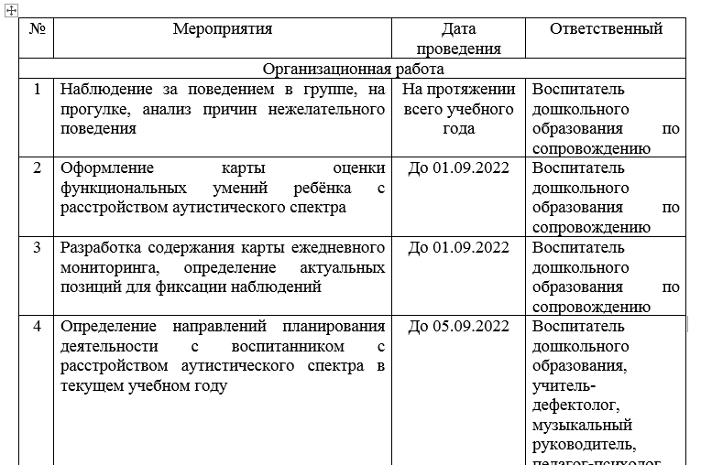
3. Годовой план работы

Slide 11
Разделы годового плана:
Организационная работа
Адаптация среды и учебного материала
Коррекция поведенческих нарушений
Развитие коммуникативных навыков
Организация взаимодействия с детьми
Организация взаимодействия с педагогическими работниками
Организация деятельности воспитанника
Формирование толерантного отношения к детям с расстройством аутистического спектра в педагогическом коллективе

Slide 12
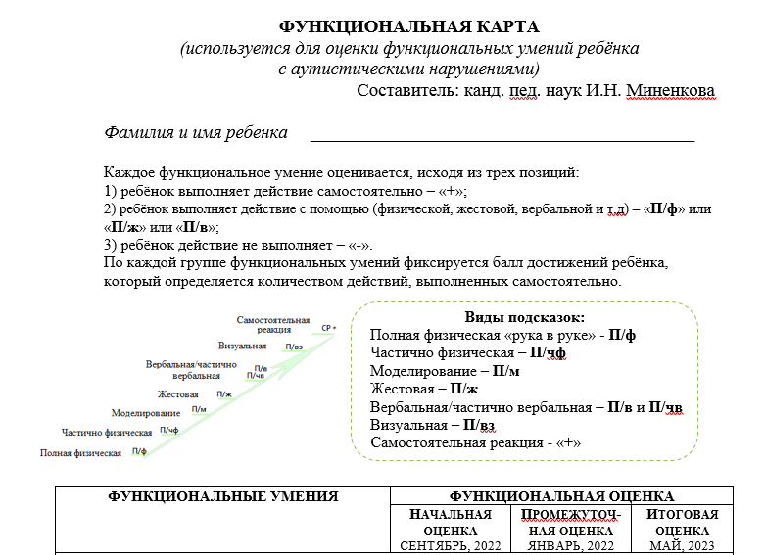
4. Функциональная карта

Slide 13

Направления по функциональным умениям
СОЦИАЛЬНO-ЭМОЦИОНАЛЬНЫЕ УМЕНИЯ
КОММУНИКАТИВНЫЕ И РЕЧЕВЫЕ УМЕНИЯ
КОГНИТИВНЫЕ УМЕНИЯ
УЧЕБНЫЕ УМЕНИЯ
ДОСУГОВЫЕ УМЕНИЯ
БЫТОВЫЕ УМЕНИЯ
ДВИГАТЕЛЬНЫЕ УМЕНИЯ

Slide 14
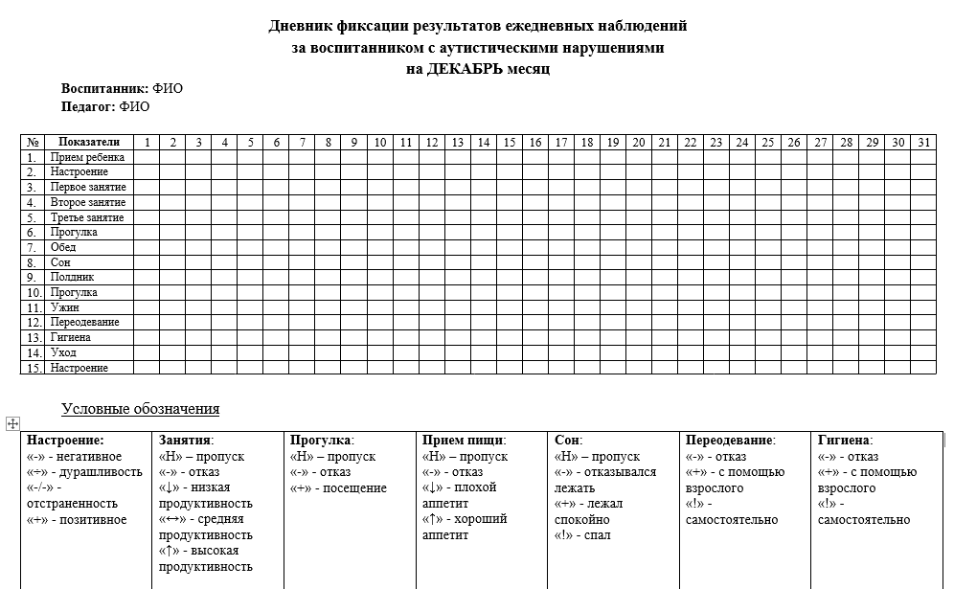
5. Дневник фиксации результатов ежедневных наблюдений

Slide 15
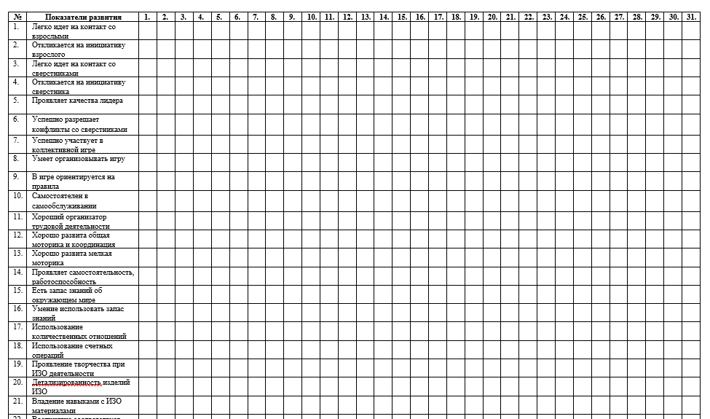
5. Дневник фиксации результатов ежедневных наблюдений

Slide 16
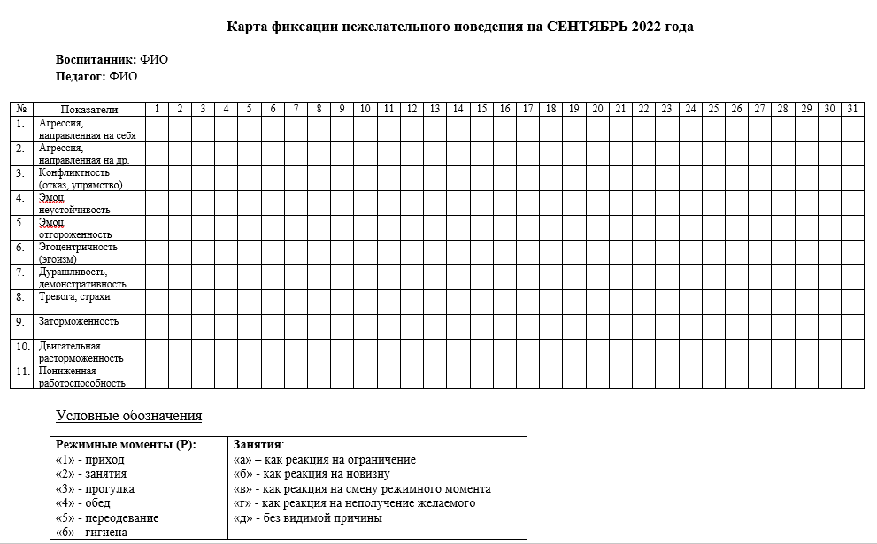
6. Карта нежелательного поведения

Slide 17
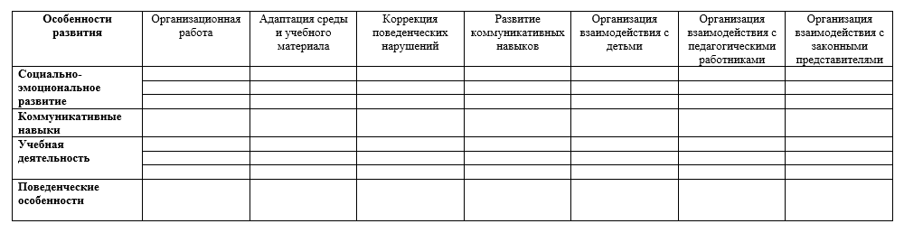

7. Ежедневное планирование деятельности

Slide 18

8. Папка преемственности

Slide 19
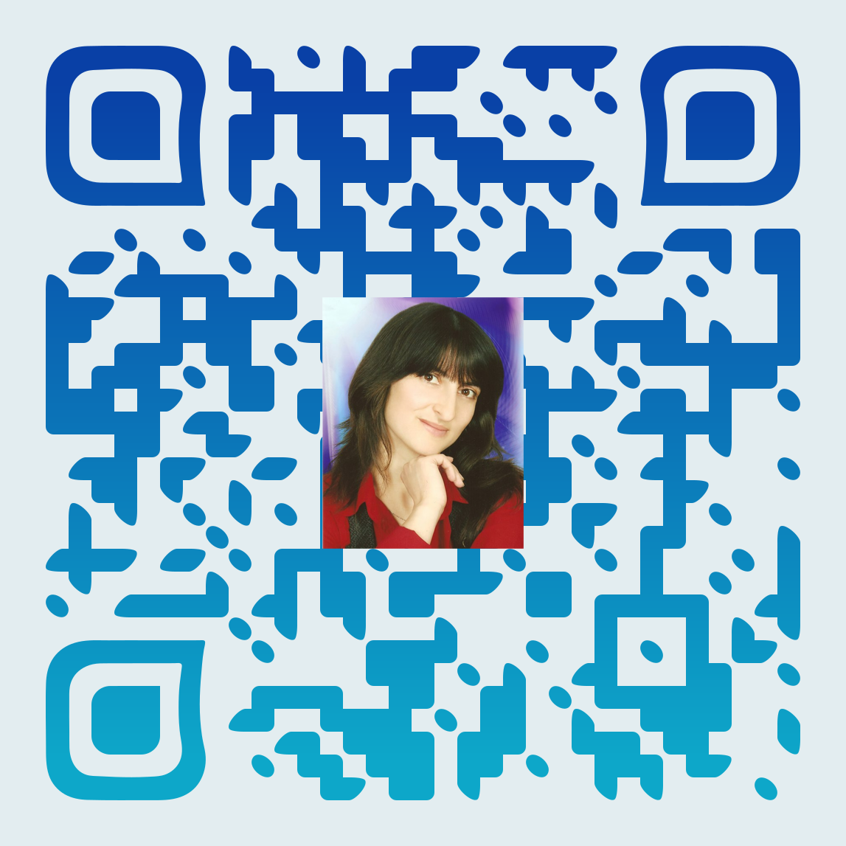
Контакт в Viber

